Slide 1
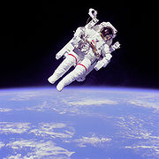
ДЕНЬ КОСМОНАВТИКИ

Slide 2

Космона́втика (от греч. κόσμος — Вселенная и ναυτική — искусство мореплавания, кораблевождение) — процесс исследования космического пространства при помощи автоматических и пилотируемых космических аппаратов. Термин был предложен одним из пионеров советской ракетной техники Г. Э. Лангемаком.

Slide 3
Космонавтика как наука, а затем и как практическая отрасль, сформировалась в середине XX века. Но этому предшествовала увлекательная история рождения и развития идеи полета в космос, начало которой положила фантазия, и только затем появились первые теоретические работы и эксперименты. Так, первоначально в мечтах человека полет в космические просторы осуществлялся с помощью сказочных средств или сил природы (смерчей, ураганов). Ближе к XX веку для этих целей в описаниях фантастов уже присутствовали технические средства - воздушные шары, сверхмощные пушки и, наконец, ракетные двигатели и собственно ракеты. Не одно поколение молодых романтиков выросло на произведениях Ж. Верна, Г. Уэллса, А. Толстого, А. Казанцева, основой которых было описание космических путешествий.
Все изложенное фантастами будоражило умы ученых. Так, К.Э. Циолковский говорил: "Сначала неизбежно идут: мысль, фантазия, сказка, а за ними шествует точный расчет". Публикация в начале XX века теоретических работ пионеров космонавтики К.Э. Циолковского, Ф.А. Цандера, Ю.В. Кондратюка, Р.Х. Годдарда, Г. Гансвиндта, Р. Эно-Пельтри, Г. Оберта, В. Гомана в какой-то мере ограничивала полет фантазии, но в то же время вызвала к жизни новые направления в науке - появились попытки определить,что может дать космонавтика обществу и как она на него влияет.

Slide 4
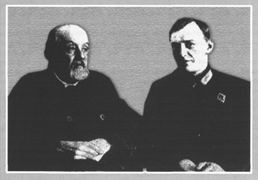
Надо сказать,что идея соединить космическое и земное направления человеческой деятельности принадлежит основателю теоретической космонавтики К.Э. Циолковскому. Когда ученый говорил: "Планета есть колыбель разума, но нельзя вечно жить в колыбели", он не выдвигал альтернативы - либо Земля, либо космос. Циолковский никогда не считал выход в космос следствием какой-то безысходности жизни на Земле. Напротив, он говорил о рациональном преобразовании природы нашей планеты силой разума. Люди, утверждал ученый, "изменят поверхность Земли, ее океаны, атмосферу, растения и самих себя. Будут управлять климатом и будут распоряжаться в пределах Солнечной системы, как на самой Земле, которая еще неопределенно долгое время будет оставаться жилищем человечества".
Циолковский и конструктор первой советской жидкостной ракеты ГИРД-09 М.К. Тихонравов

Slide 5
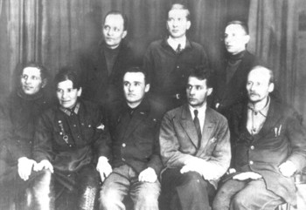
В СССР начало практических работ по космическим программам связано с именами С.П. Королева и М.К. Тихонравова. В начале 1945 г. М.К. Тихонравов организовал группу специалистов РНИИ по разработке проекта пилотируемого высотного ракетного аппарата (кабины с двумя космонавтами) для исследова-ния верхних слоев атмосферы. В группу вошли Н.Г. Чернышев, П.И. Иванов, В.Н. Галковский, Г.М. Москаленко и др. Проект было решено создавать на базе одноступенчатой жидкостной ракеты, рассчитанной для вертикального полета на высоту до 200 км. В целом проект ВР-190 представлял собой комплекс новых технических решений и концепций, подтвержденных теперь ходом развития отечественной и зарубежной ракетно-космической техники. В 1946 г. материалы проекта ВР-190 были доложены М.К. Ти-хонравовым И.В. Сталину. С 1947 г. Тихонравов со своей группой работает над идеей ракетного пакета и в конце 1940-х - начале 1950-х гг. показывает возможность получения первой космической скорости и запуска искусственного спутника Земли (ИСЗ) при помощи разрабатывавшейся в то время в стране ракетной базы. В 1950-1953 гг. усилия сотрудников группы М.К. Тихонравова были направлены на изучение проблем создания составных ракет-носителей и искусственных спутников.
Группа организаторов ГИРД во главе с С.П. Королевым и Ф.А. Цандером, автором конструкций ряда опытных двигателей для ракет

Slide 6
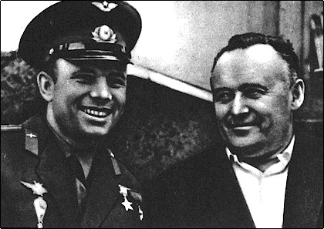
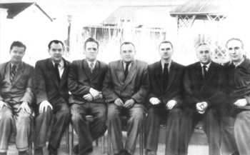
В докладе Правительству в 1954 г. о возможности разработки ИСЗ С.П. Королев писал: "По вашему указанию представляю докладную записку тов. Тихонравова М.К. "Об искусственном спутнике Земли...". В отчете о научной деятельности за 1954 г. С.П. Королев отмечал: "Мы полагали бы возможным провести эскизную разработку проекта самого ИСЗ с учетом ведущихся работ (особенно заслуживают внимания работы М.К. Тихонравова...)".
Совет главных конструкторов в составе А.Ф. Богомолова, М.С. Рязанского, Н.А. Пилюгина, С.П. Королева, В.П. Глушко, В.П. Бармина, В.И. Кузнецова

Slide 7
Космонавтика уникальна тем, что многое предсказанное сначала фантастами, а затем учеными свершилось воистину с космической скоростью. Всего сорок с небольшим лет прошло со дня запуска первого искусственного спутника Земли, 4 октября 1957 г., а история космонавтики уже содержит серии замечательных достижений, полученных первоначально СССР и США, а затем и другими космическими державами.
Уже многие тысячи спутников летают на орбитах вокруг Земли, аппараты достигли поверхности Луны, Венеры, Марса; научная аппаратура посылалась к Юпитеру, Меркурию, Сатурну для получения знаний об этих удаленных планетах Солнечной системы.
Триумфом космонавтики стал запуск 12 апреля 1961 г. первого человека в космос - Ю.А. Гагарина. Затем - групповой полет, выход человека в космос, создание орбитальных станций "Салют", "Мир"... СССР на долгое время стал ведущей страной в мире по пилотируемым программам.
Показательной является тенденция перехода от запуска одиночных КА для решения в первую очередь военных задач к созданию крупномасштабных космических систем в интересах решения широкого спектра задач (в том числе социально-экономических и научных) и к интеграции космических отраслей различных стран.

Slide 8
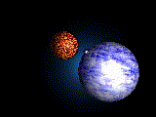
4 октября 1957 г. - запущен первый искусственный спутник ЗемлиСпутник-1 (СССР).
4 января 1959 г. - станция «Луна-1» прошла на расстоянии 6000 километров от поверхности Луны и вышла на гелиоцентрическую орбиту. Она стала первым в мире искусственным спутником Солнца. (СССР)

Slide 9
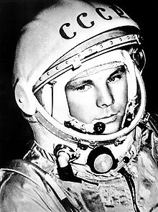
Юрий Гагарин

Slide 10
Старт корабля «Восток» был произведён в 09:07 12 апреля 1961 года по московскому времени с космодрома Байконур. Выполнив один оборот вокруг Земли в 10:55:34 на 108 минуте, корабль завершил плановый полёт (на одну секунду раньше, чем было запланировано). Позывной Гагарина был «Кедр». Из-за сбоя в системе торможения спускаемый аппарат с Гагариным приземлился не в запланированной области в 110 км от Сталинграда, а в Саратовской области, неподалёку от Энгельса. Там такого высокого гостя никто не ждал. В 10:48 радар в близлежащем военном аэропорту засёк неопознанную цель - это был спускаемый аппарат, - а чуть позже, за 7 км до земли, в соответствии с планом полёта Гагарин катапультировался, и целей на радаре появилось две.

Slide 11
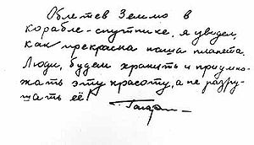
Исторические слова Юрия Гагарина

Slide 12
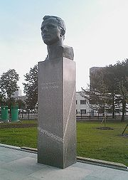
Имя Юрия Гагарина носят: город Гагарин (бывший Гжатск), кратер на обратной стороне Луны, астероид № 1772, золотая медаль ФАИ (присуждается с 1968 года), площадь в Москве, где стоит памятник космонавту. Существует также Кубок Гагарина, главный трофей новообразованной Континентальной хоккейной лиги (Гагарин был большим хоккейным болельщиком).

Slide 13
ЗВАНИЯ
Лётчик-космонавт СССР (14 апреля 1961г.)
Герой Советского Союза(14 апреля 1961г.)
Герой Социалистического Труда Чехословацкой Социалистической Республики(28 апреля 1961г.)
Герой Социалистического Труда Народной Республики Болгария(23 мая 1961г.)
Герой Труда Демократической Республики Вьетнам
Советское правительство также повысило Ю. А. Гагарина в звании от старшего лейтенанта сразу до майора.

Slide 14
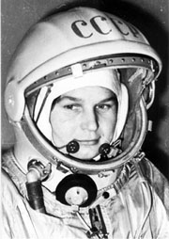
Валентина Терешкова

Slide 15
В отряд космонавтов Валентина Терешкова была зачислена 12 марта 1962 года и стала проходить обучение как слушатель-космонавт 2 отряда. 29 ноября 1962 г. она сдала выпускные экзамены на «отлично». С 1 декабря 1962 года она — космонавт 1 отряда 1 отдела. С 16 июня 1963 года, то есть сразу после полёта, она стала инструктором-космонавтом 1 отряда и была на этой должности до 14 марта 1966 г.

Slide 16
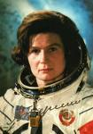
Свой космический полёт (первый в мире полёт женщины-космонавта) она совершила 16 июня 1963 года на космическом корабле «Восток-6», он продолжался почти трое суток. Одновременно на орбите находился космический корабль «Восток-5», пилотируемый космонавтом Валерием Быковским.

Slide 17
Несмотря на физический дискомфорт, она выдержала 48 оборотов вокруг земли и провела почти трое суток в космосе. Терешкова в космосе вела бортовой журнал и делала фотографии горизонта, которые позже были использованы для обнаружения аэрозольных слоёв в атмосфере.
Спускаемый аппарат «Востока-6» благополучно приземлился в Алтайском крае.

Slide 18
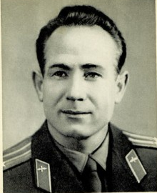
18 марта 1965 г. — совершён первый выход человека в открытый космос с корабля Восход-2(А. Леонов, СССР).

Slide 19

3 февраля1966 г.- АМС Луна-9 совершила первую в мире мягкую посадку на поверхность Луны, были переданы панорамные снимки Луны. (СССР).

Slide 20
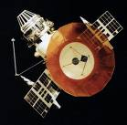
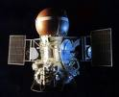
1 марта1966 г. - станция «Венера-3» впервые достигла поверхности Венеры, доставив вымпел СССР. Это был первый в мире перелет космического аппарата с Земли на другую планету. (СССР).

Slide 21

3 апреля 1966 г.- станция «Луна-10» стала первым искусственным спутником Луны. (СССР).

Slide 22
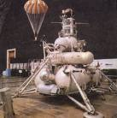
24 сентября 1970 г. - станция «Луна-16» доставила на землю образцы лунного грунта. (СССР).

Slide 23
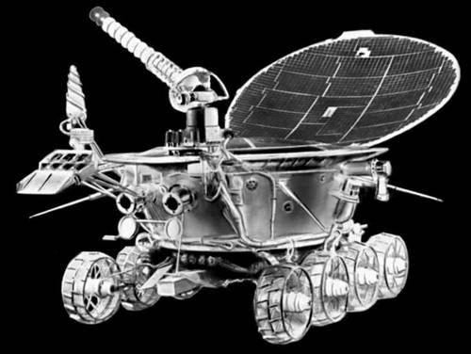
17 ноября 1970 г. - мягкая посадка и начало работы первого в мире полуавтоматического самоходного аппарата, управляемого с Земли: Луноход-1 (СССР).

Slide 24
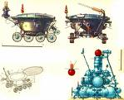

15 декабря 1970 г.- первая в мире мягкая посадка на поверхность Венеры: Венера-7 (СССР).

Slide 25
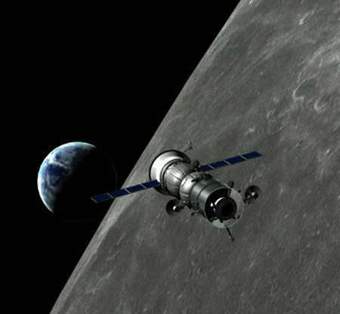
19 апреля 1971 г. - запущена первая орбитальная станция Салют-1 (СССР).

Slide 26

Полёты в космос — опасная и сложная профессия. С начала эры космических полётов в космосе и при подготовке к космическим полётам на Земле погибли 22 космонавта.

Slide 27
Презентацию подготовила ученица 8-А класса
Стороженко Юлия

